Slide 1
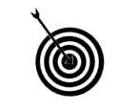
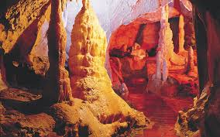
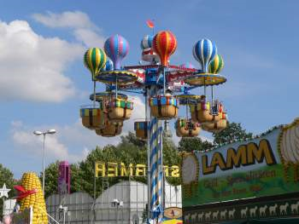
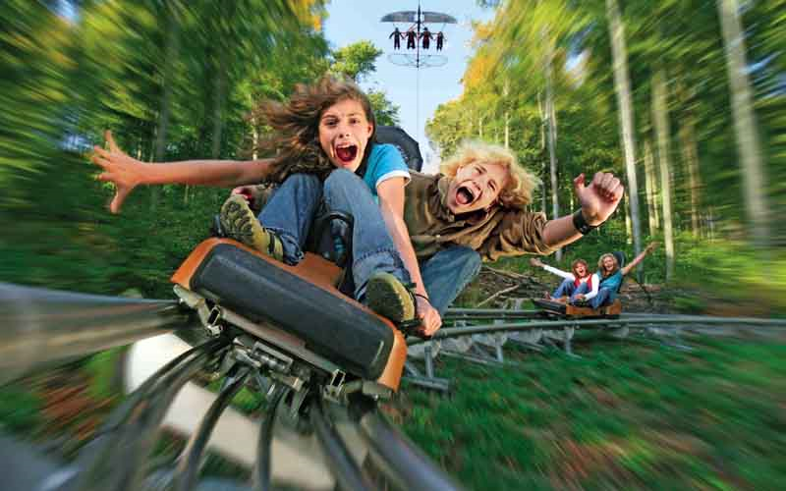
2021_MLO_4 Mijn vrijetijd
Leerdoel
Weten welke producten en bedrijven er van vrije tijd zijn.
Trends op het gebied van recreatie en toerisme signaleren en beschrijven.
Samenwerken
Dit product maak je alleen.
Lever je product in via Teams
Je wordt een groepje feedback friends geplaatst
Geef feedback op de producten van anderen en ontvang feedback
Beschrijf in je reflectieverslag hoe je het feedback geven ervaren hebt.
Deadline product: 5 oktober 2020
Leerproduct Een document met daarin:
1. Top 10
1. Visuele weergave van 10 van jouw vrijetijdsbedrijven en –producten.
2. Visuele weergave van 10 trends en ontwikkelingen op het gebied van toerisme en recreatie die op jouw vrije tijd van toepassing zijn.
3. Toelichting op de gekozen vrijetijdsbedrijven
Bijeenkomsten
Lessen vrije tijd
Leerpad
1. Denk na over welke vrijetijdsbedrijven en – producten jij gebruikt hebt afgelopen jaar. Zoek afbeeldingen die hierbij passen en denk na over jouw top 10.
2. Je gaat op zoek naar trends en ontwikkelingen die van invloed zijn of passen bij de activiteiten.
3. Je maakt een document waarin je jouw vrijetijdsbedrijven en- producten in een top 10 plaatst. Je zorgt voor een toelichting per bedrijf. Je schrijft per bedrijf; algemene omschrijving bedrijf, wat doet het bedrijf en welke doelgroep ze aantrekken, wat het bedrijf zou kunnen doen om je vaker terug te laten komen, je meer geld te laten besteden of dat je er langer zou verblijven.
4. Beschrijf in je eigen woorden welke 10 trends of ontwikkelingen van invloed zijn op jouw gekozen vrijetijdsbedrijven of vrijetijdsproducten.
5. Zorg voor een net vormgegeven document, dat visueel aantrekkelijk is en APA bronvermelding bevat.
Bronnen
https://nl.wikipedia.org/wiki/Vrije_tijd;
Waar besteed jij je vrije tijd aan ?

